Slide 1
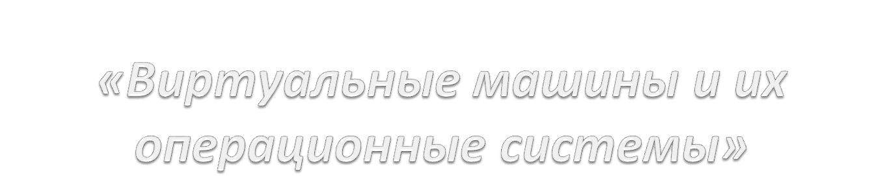

Slide 2
В сфере бизнеса, технологии виртуализации внедряются в основном для поддержания виртуальной инфраструктуры серверов компании и на конечных пользователей оказывают весьма малое влияние. В этой работе мы постараемся подробно рассказать о том, что такое виртуальная машина, какие у нее возможности, а также о ее достоинствах и недостатках.

Slide 3
Виртуальная машина
Виртуальная машина - это программа, которую вы запускаете из своей операционной системы. Программа эмулирует реальную машину. На виртуальные машины, как и на реальные, можно ставить операционные системы.
Виртуальная машина работает абсолютно так же, как физический компьютер, и содержит собственные виртуальные (т.е. программные) ЦП, ОЗУ, жесткий диск и сетевую интерфейсную карту (NIC).

Slide 4
Применение
Виртуальные машины могут использоваться для:
• защиты информации и ограничения возможностей программ
• исследования производительности ПО или новой компьютерной архитектуры
• эмуляции различных архитектур (например, эмулятор игровой приставки)
• вредоносного кода для управления инфицированной системой
• моделирования информационных систем с клиент-серверной архитектурой на одной ЭВМ
• тестирования и отладки системного программного обеспечения

Slide 5
Некоторые известные виртуальные машины:
Среды языков программирования | Операционные системы и гипервизоры | Автономные эмуляторы
Common Language Runtime Forth Java Virtual Machine UCSD p-System | Icore virtual accounts Kernel-based Virtual Machine OpenVZ Parallels Virtuozzo Containers User-mode Linux VDSmanager Virtual Iron VM/CMS VMware ESX | bochs DOSBox Microsoft Virtual PC Parallels Workstation QEMU VirtualBox VMware Fusion VMware Workstation

Slide 6
Архитектура системы виртуальных машин
Архитектура системы выглядит следующим образом:
хостовая операционная система и монитор виртуальных машин разделяют между собой права на управление аппаратными компонентами компьютера;
монитор виртуальных машин контролирует распределение ресурсов между запущенными виртуальными машинами, создавая для них иллюзию непосредственного доступа к аппаратному уровню (этот механизм называют виртуализацией);
гостевые операционные системы в пределах выделенных им ресурсов управляют работой запущенных под их правлением приложений.

Slide 7
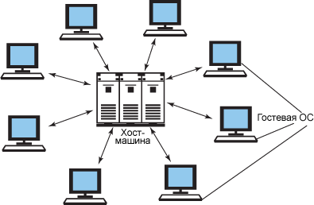
Архитектура системы виртуальных машин
Гостевая операционная система — операционная система, работающая в виртуальной машине; на одном реальном компьютере может быть запущена одна хостовая и одна или множество гостевых операционных систем.

Slide 8
Виртуальные машины с эмуляцией API гостевой ОС
Обычно приложения работают в изолированном адресном пространстве и взаимодействуют с оборудованием при помощи интерфейса API, предоставляемого операционной системой.
Если две ОС совместимы по своим интерфейсам API (например, Windows 98 и Windows ME), то приложения, разработанные для одной из них, будут работать и под управлением другой.
Если же две ОС несовместимы, необходимо обеспечивать перехват обращений приложений к API гостевой ОС и имитировать ее поведение средствами хостовой ОС.
При таком подходе можно установить одну операционную систему и работать одновременно как с ее приложениями, так и с приложениями другой ОС.

Slide 9
Виртуальные машины с полной эмуляцией гостевой ОС
Проекты, поддерживающие технологию полной эмуляции, работают по принципу интерпретации инструкций из системы команд гостевой операционной системы, при этом полностью эмулируется поведение как процессора, так и всех внешних устройств.
То есть существует возможность эмулировать компьютер с архитектурой Intel x86 на компьютерах с совершенно другой архитектурой, например на рабочих станциях Mac или серверах Sun с RISC-процессорами.

Slide 10
Виртуальные машины с квазиэмуляцией гостевой ОС
Технология квазиэмуляции гостевой операционной системы основана на том, что далеко не все гостевые операционные системы нуждаются в эмуляции средствами хостовой операционной системы. Многие из инструкций, необходимых для корректной работы «гостевых» приложений, могут быть непосредственно адресованы хостовой операционной системе.
Исключение составляют инструкции для управления такими устройствами, как видеокарта, IDE-контроллер, таймер и некоторыми другими.

Slide 11
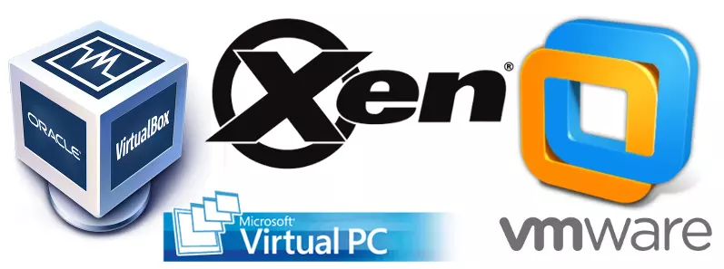
Виртуальные машины и их операционные системы
Существует большое количество различных программ для создания и управления виртуальными компьютерами. Мы расскажем вам о трех самых популярных программах.

Slide 12
Виртуальная машина VirtualBox
VirtualBox – виртуальная машина, на которую можно установить все самые популярные операционные системы. VirtualBox поддерживает работу с Windows, Linux, FreeBSD, Mac OS. Среда виртуализации может быть установлена как для работы с операционными системами, так и для развертывания сетевой инфраструктуры и хостинга сайтов.
С помощью VirtualBox вы сможете ознакомиться с функционалом ОС или же в безопасном режиме протестировать программу без вреда основной системе. Часто пользователи предпочитают устанавливать на виртуальные машины старые игры, которые несовместимы с современными ОС.

Slide 13
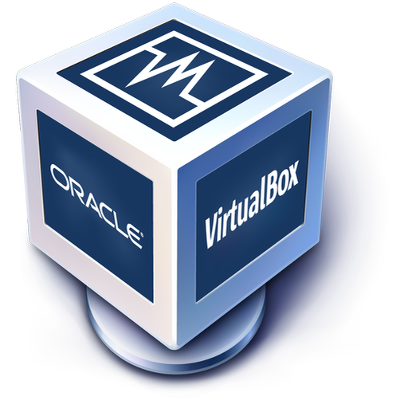
VirtualBox
Тип | Гипервизор
Разработчик | Oracle
Написана на | С, C++, Python и ассемблер
Интерфейс | Qt
Операционная система | Linux, Microsoft Windows, macOS и Solaris
Первый выпуск | 15 января 2007
Последняя версия | 5.2.18 (14 августа 2018)
Лицензия | GNU GPL 2
Сайт | virtualbox.org (англ.)

Slide 14
Виртуальная машина VMware
VMware – это наиболее известная и распространенная виртуальная машина, как правило, используют для работы крупные площадки или корпорации.
Виртуальная машина VMware поставляется в двух видах: Workstation и Player, поддерживает работу с 32 и 64-битными системами, USB 3.0, установку различных операционных систем.
VMWare подойдет продвинутым пользователям, которые предпочитают выполнять настройки системы вручную.

Slide 15

VMware Workstation
Тип | Виртуальная машина
Разработчик | VMware
Написана на | С, C++
ОС | Windows, Linux
Первый выпуск | 1999
Аппаратная платформа | x86-64
Последняя версия | 14.1.2 build-8497320 (21 мая 2018)
Состояние | активное
Лицензия | проприетарное программное обеспечение
Сайт | vmware.com

Slide 16
Виртуальная машина Microsoft Virtual PC
Microsoft Virtual PC – это еще один популярный эмулятор виртуальных машин.
Программа хорошо совместима со всеми версиями OS Windows.
Обладает широким функционалом и удобным интерфейсом, но у нее есть один большой недостаток – она работает только с операционными системами Windows.
На ней нельзя запустить Linux или Mac OS.

Slide 17

Virtual PC
Тип | Сервер виртуализации
Разработчик | Microsoft
Операционная система | Windows
Последняя версия | 6.1.7600.16393 (Windows), 7.0.3 (Mac) (14 февраля 2011(Windows), 14 августа 2007 (Mac))
Лицензия | Бесплатное программное обеспечение
Сайт | microsoft.com

Slide 18
Преимущества виртуальных машин
Рассмотрим основные преимущества виртуализации:
в рамках виртуальной машины можно работать с устаревшими программными решениями и операционными системами;
возможность создать защищенные пользовательские окружения для работы с сетью, в этом случае вирусные атаки могут нанести вред операционной системе, а не виртуальной машине;
несколько виртуальных машин, развернутых на физических ресурсах одного компьютера, изолированы друг от друга, таким образом, сбой одной из виртуальных машин не повлияет на доступность и работоспособность сервисов и приложений других;

Slide 19
Преимущества виртуальных машин
виртуальные машины идеально подходят для процессов обучения и переподготовки, поскольку позволяют развернуть требуемую платформу вне зависимости от параметров и программного обеспечения хоста (физического компьютера, на котором функционирует виртуальная машина);
в рамках одной гостевой операционной системы может быть развернуто несколько виртуальных машин, объединенных в сеть и взаимодействующих между собой;
виртуальные машины могут создавать представления устройств, которых физически нет (эмуляция устройств).

Slide 20
Недостатки виртуальных машин
Несмотря на то, что большая часть недостатков виртуальных машин разрешима, нельзя не упомянуть о них:
обеспечение единовременной работы нескольких виртуальных машин потребует достаточного количества аппаратных мощностей;
в зависимости от используемого решения, операционная система виртуальной машины может работать медленнее, чем на "чистом" аналогичном аппаратном обеспечении;
различные платформы виртуализации не поддерживают виртуализацию всего аппаратного обеспечения и интерфейсов.

Slide 21
Заключение
В большинстве случаев виртуальные машины используются для тестирование программного обеспечения в разных операционных системах. Для работы с несколькими ОС понадобится всего один компьютер, что существенно ускоряет работу.
На одном компьютере можно запустить одновременно несколько виртуальных машин. Их количество зависит от доступной оперативной памяти и места на жетском диске, так как виртуальная ОС потребляет точно такой же ресурс памяти, как и обычная инсталлированная на компьютере копия.

Slide 22
СПАСИБО ЗА ВНИМАНИЕ!

